Slide 1


离散数学
二部图、欧拉图
石油学院计算机系 金 忠
http://patternrecognition.asia/dm
Notes:
IEEE 65th Annual Symposium on Foundations of Computer Science (FOCS) will be held in Chicago, IL, Oct. 20--23 2024.
FOCS 2024最佳论文：Dijkstra算法被证明为最优：解决最短路径问题的新里程碑！
70年光阴荏苒，曾经在咖啡馆偶然得出的灵感，如今已经成为计算机科学的基石。荷兰科学家Edsger Dijkstra在1956年提出的Dijkstra算法，不仅在学术界广泛传播，更在日常生活中发挥着不可或缺的作用。最近，这一经典算法迎来了重大突破——被证明为普遍最优的算法，意味着它在面对各种复杂图结构时，即使在最坏情况下，仍能实现最佳性能。这一重要发现再次印证了Dijkstra算法的重要性，并将推动相关技术的进步和应用的普及。
在这项研究中，来自苏黎世联邦理工、卡内基梅隆大学和普林斯顿等顶尖高校的科研团队，采用了新的堆数据结构，赋予了Dijkstra算法以全新的活力。该堆数据结构具有所称的“工作集属性”，能够优先处理最近插入的元素，使得整体算法效率得到了显著提升。通过这一改进，研究人员证明了Dijkstra算法在解决单源最短路径问题时具有前所未有的理论最优性能，彰显了其在计算机科学领域的革命性进展。
Dijkstra算法在解决最短路径问题中，使用的是一种基于贪心策略的方法。其基本思路是，从起始点出发，逐步更新到所有其他节点的最短路径。在每一步，算法都会选择当前距离最短的节点，更新与之相连的邻近节点的距离，直至所有节点的最短路径全部确定。此算法的简洁性和高效性，使其成为现代路径规划和网络路由中最为广泛应用的工具。例如，在谷歌地图和苹果地图等导航应用中，Dijkstra算法用于实时计算最短路线，帮助用户高效抵达目的地。
此次研究成果的发布，尤其是在即将召开的FOCS2024（计算机科学基础研讨会）上获得最佳论文，标志着算法研究领域的一个重要里程碑。对此，哥伦比亚大学计算机科学家Tim Roughgarden表示，该研究无疑是当今计算机科学界引人瞩目的发展之一。他对Dijkstra算法的普遍最优性表示了极大的惊讶，认为这一成果将大幅提升图算法的实用性与效率。
从技术层面看，研究人员的突破在于对堆数据结构的创新性改进。长期以来，像Fibonacci堆这样的数据结构虽然在理论上表现优异，但在实际应用中却未能有效利用图的局部结构特性，从而导致计算上的高昂代价。新提出的堆结构通过引入工作集属性，改变了元素的处理方式，极大缩短了提取最小元素的时间。这一思路类似于人类在处理事务时，通常会优先处理那些紧急的任务，因此这种设计不仅具有理论意义，更兼具实际操作的便捷性。
Dijkstra算法的检测与偏好改进能够卓越应对复杂的图结构，尤其是在复杂网络或城市交通系统中，它可以快速有效地找到最优路径。特别是在大规模数据日益增长的今天，这种性能提升将使得Dijkstra算法在智能交通、物流管理以及机器人路径规划等领域的应用前景更加光明。
未来，随着对图算法研究的深化，Dijkstra算法的优化有可能引领一场算法设计的变革。推荐相关领域的研究者与开发者，关注这一新突破带来的系列潜在应用，利用改进后的算法优势，推动智能化应用的发展。对于希望在算法性能上有所突破的科技企业，无疑可以借助这项研究成果，为自身的产品设计和服务优化提供必要的理论支持与实践指导。
在回顾算法发展的历史时，我们发现Dijkstra算法不仅仅是一段简单的技术旅程，它还承载着计算机科学的发展轨迹。作为一位杰出的计算机科学家，Edsger Dijkstra对计算机科学的各个领域都做出了巨大的贡献，从编程语言到操作系统，从并发控制到算法优化，他的思想仍将激励后来的研究者。在当前这个算法不断迭代的时代，Dijkstra算法的普遍最优性证明不仅是对其经典地位的再次确认，也是对未来科技创新的启示与激励。

Slide 2
第6章 特殊的图
6.1 二部图
6.2 欧拉图
6.3 哈密顿图
6.4 平面图

Slide 3
6.1 二部图
二部图、偶图
完全二部图
二部图的判断定理
匹配、极大匹配、最大匹配、完美匹配
Hall定理

Slide 4
例
假设5个教师共讲授8门课程。令课程和教师是图的顶点，只要某教师能够讲授某课程，就在该课程与该教师之间画一条边，如下图所示：
课程
教师

Slide 5
二部图（二分图、偶图）
定义6.1 设G=(V,E)是一个无向图，
若存在顶点集 的一个划分{V₁, V₂}，使得：
对于任意的e∊E，
存在v₁∊V₁，v₂∊V₂满足
{v₁, v₂}=e,
则称（V₁，V₂）是图G的顶点的二分类。
称图G为二部图，或称二分图，也称偶图，
又称G为具有二分类（V₁，V₂）的偶图，
记为(V₁,V₂,E). 称V₁和V₂为互补顶点子集。

Slide 6
完全二部图K_{n,m}
设G=(V, E) 是一个简单二部图，
(V₁，V₂)是G的二分类，
若对于任意的v₁∊V₁，v₂∊V₂，有
{v₁,v₂} ∊E，
则称G是一个完全二部图，记为K_{n,m}，
其中，|V₁|=n，|V₂|=m。

Slide 7
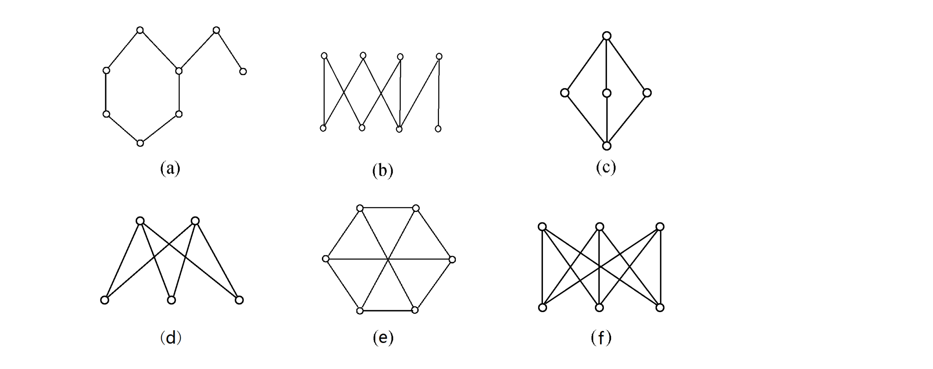
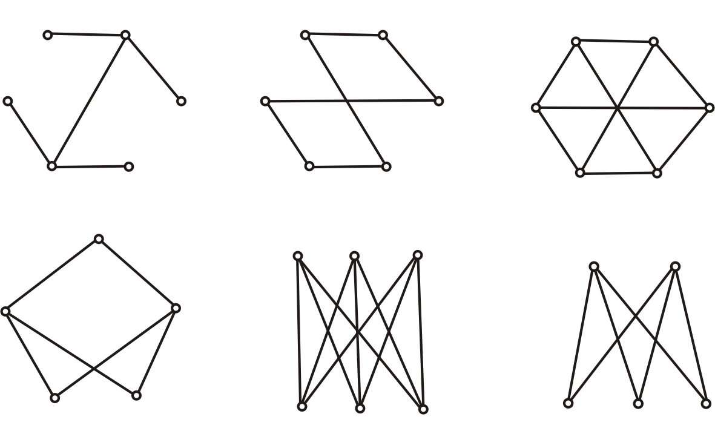
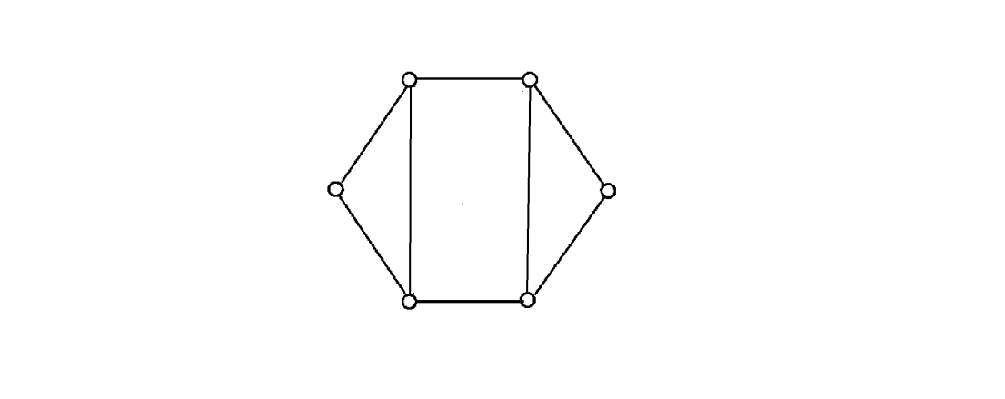
例 下述各图是否是二部图?
✔
✔
✔
✘

Slide 8
定理6.1
一个至少含有两个顶点的无向图G是二部图当且仅当它的所有回路的长度均是偶数。
例 判断下面两图是否二部图:
1
2
1
2
4
3
4
3
5
6
7
5
8
6
7
✘
✔
注意: n (≥2)阶零图为二部图.

Slide 9
定理6.1的证明：“⇒ ”
如果 是二部图，（V₁，V₂）是它的二分类。
令
（v_{i0}，v_{i1}，…，v_{i(l-1)} ，v_{i0}）
是G中的一条长度为l的回路。
不失一般性，设 v_{io}∊V₁。
因此，由二部图的定义知
v_{i0}，v_{i2}，…，v_{i(l-2)} ∊V₁，
而 v_{i1}，v_{i3}，…，v_{i(l-1)} ∊V₂，
所以, l-1 是奇数， 即 l是偶数。

Slide 10
定理6.1的证明：“⇐ ”
先假设G是连通的。取定v₀∊V，定义V的两个子集如下：
V₁={v_{i}│v_{i} 到v₀的距离是偶数}，
V₂=V－V₁ 。
任取e={v_{i},v_{j}}∊E。若v_{i},v_{j}∊V₁， 由V₁的定义知，从v_{i}到v₀有一条初等通路，其长为偶数，而v₀到v_{j}也有一条长为偶数的初等通路，再加上边{v_{i},v_{j}}， 得到一条回路，此回路的长度是“偶数+偶数+1”，即为奇数，与题设矛盾。矛盾说明 v_{i}与v_{j}不可能同时属于V₁。同样可以证明v_{i}与v_{j}不可能同时属于V₂，即(V₁，V₂)是V的一个二分类，也即G是一个二部图。

Slide 11
证明“⇐ ” (续)
如果G不连通，设 G为 k个独立的连通分枝（子图）。
对于至少含有两个顶点的连通分枝，由上面的证明可以得到该连通分枝的二分类(V₁^{(i)},V₂^{(i)})；对于只含有一个孤立点的连通分枝，把孤立点“轮流”放入V₁^{(i)}或V₂^{(i)}，可以得到顶点集合组(V₁^{(i)},V₂^{(i)})，其中之一是空集。这样，分别得到顶点集合组： (V₁⁽¹⁾,V₂⁽¹⁾)，…，(V₁^{(k)},V₂^{(k)})。
令 V₁⁽¹⁾∪V₁⁽²⁾∪⋯∪V₁^{(k)}=V₁，
V₂⁽¹⁾∪V₂⁽²⁾∪⋯∪V₂^{(k)}=V₂，
显然，V₁ 与V₂ 都非空，
所以，G是一个具有二分类（V₁，V₂）的二部图。

Slide 12
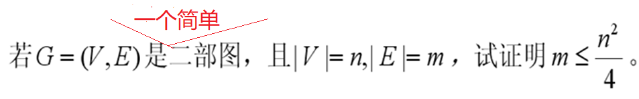
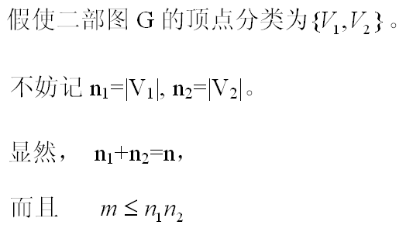

例
解:

Slide 13
例 已知 a, b, c, d, e, f, g七个人的下述事实：
(a)说汉语、日语；
(b)说日语、法语；
(c)说德语、法语、西班牙语；
(d)说汉语、德语、俄语、葡萄牙语；
(e)说俄语、朝语；
(f)说朝语、西班牙语；
(g)说葡萄牙语。
试问：能否将七个人分成两组，
使同一组中没有两个人能互相交谈？
并用图论方法，说明你的结论。
g
a
b
d
c
e
f
a
c
e
g
b
d
f

Slide 14
定义6.2 匹配、极大匹配、最大匹配
设G=（V, E）,
匹配(边独立集): 任2条边均不相邻的边子集
极大匹配: 添加任一条边后都不再是匹配的匹配
最大匹配: 边数最多的匹配
匹配数: 最大匹配中的边数, 记为β₁
例
极大匹配
最大匹配 β₁=3

Slide 15
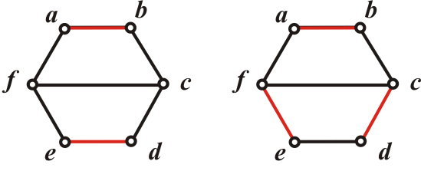
完美匹配
设M为G中一个匹配
v_{i}与v_{j}被M匹配: (v_{i},v_{j})∈M
v为M饱和点: M中有边与v关联
v为M非饱和点: M中没有边与v关联
M为完美匹配: G的每个顶点都是M饱和点
例 关于M₁,
a,b,e,d是饱和点
f,c是非饱和点
M₁不是完美匹配
M₁
M₂
完美匹配

Slide 16
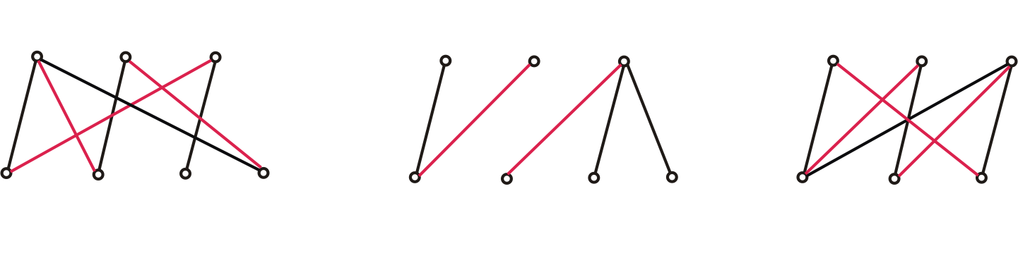
定义6.3 完备匹配
设G=(V₁,V₂,E)为二部图, |V₁|≤|V₂|, M是G中最大匹配, 若V₁中顶点全是M饱和点, 则称M为G中V₁到V₂的完备匹配. 当|V₁|=|V₂|时, 完备匹配变成完美匹配.
例
完备,不完美
不完备
完美

Slide 17
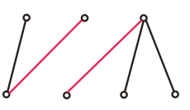
定理6.2 Hall定理
设二部图G=(V₁,V₂,E)中，|V₁|≤|V₂|.
G中存在从V₁到V₂的完备匹配当且仅当
V₁中任意k 个顶点至少与V₂中的k个顶点相邻(k=1,2,…,|V₁|).
相异性条件
例
不满足相异性条件

Slide 18
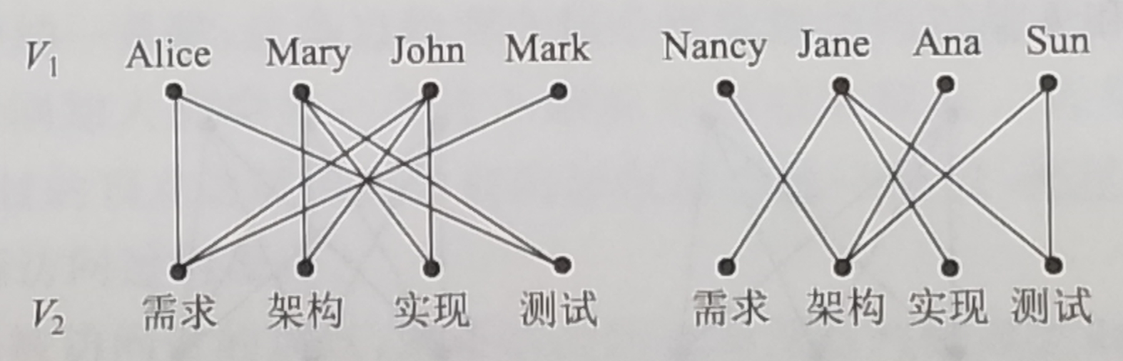
例
考察两组软件工作人员的任务分配问题
右图中有3个人只关联到2项工作。

Slide 19
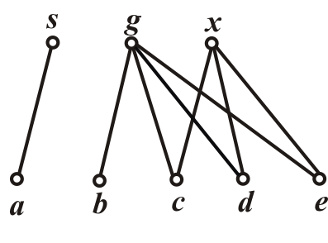
例 某课题组要从a, b, c, d, e 5人中派3人分别到上海、广州、香港去开会. 已知a只想去上海，b只想去广州，c, d, e都表示想去广州或香港. 问该课题组在满足个人要求的条件下，共有几种派遣方案？
解 令G=(V₁,V₂,E), 其中V₁={s, g, x}, V₂={a, b, c, d, e},
E={(u,v) | u∈V₁, v∈V₂, v想去u},
其中s, g, x分别表示上海、广州和香港.
G满足相异性条件，红边是一个完备匹配, 对应的派遣方案: a−上海, b−广州, d−香港
共有9种派遣方案。

Slide 20
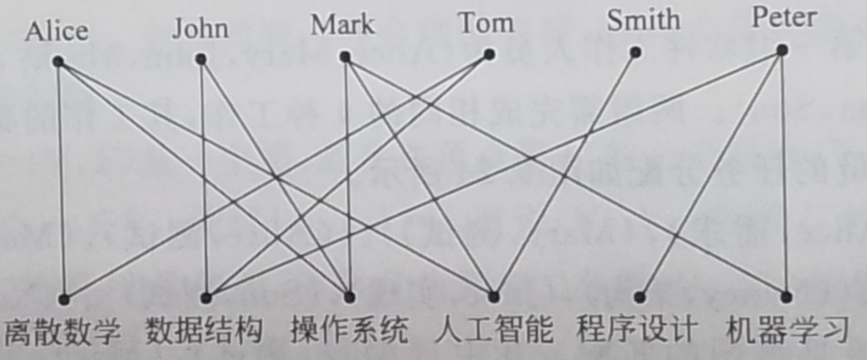
例 教学任务分配

Slide 21
定理6.3
设二部图G=(V₁,V₂,E)中, 如果存在t≥1, 使得
(1) V₁中每个顶点至少关联 t 条边,
(2) V₂中每个顶点至多关联 t 条边，
则G中存在V₁到V₂的完备匹配.
t 条件
证明 由条件(1), V₁中任意k个顶点至少关联kt条边；再由条件(2), 这kt条边至少关联V₂中的k个顶点, 即V₁中任意k个顶点至少邻接V₂中的k个顶点. 由Hall定理, G中存在V₁到V₂的完备匹配.

Slide 22
相异性条件、t 条件
充要条件
充分条件
相异性条件
t 条件
在不满足t条件时，不能下任何结论

Slide 23
6.2 欧拉图
欧拉通路、欧拉回路、欧拉图
欧拉定理(1736年)
欧拉图应用示例

Slide 24
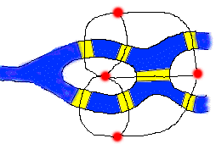
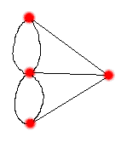
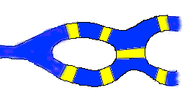
哥德尼斯堡七桥问题
十八世纪初，在当时德国哥德尼斯堡（现加里林格勒）城的普雷格尔河上有7座桥。当地人经常在桥上散步，有人提出，从岛和河岸的某一处出发是否能找到一条通过每一座桥一次且仅一次的通路。
(a)
(b)
Notes:
1736年，欧拉解决了这个问题。从此，欧拉成为图论之父。

Slide 25
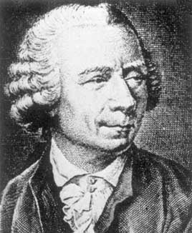
欧拉(Leonhard Euler，1707－1783)
瑞士数学家及自然科学家。在1707年4月15日出生於瑞士的巴塞尔，1783年9月18日於俄国的彼得堡去逝。 欧拉出生於牧师家庭，13岁时入读巴塞尔大学，15岁大学毕业，16岁获得硕士学位。 1733年，年仅26岁的欧拉担任了彼得堡科学院数学教授．据统计他那不倦的一生，共写下了886本书籍和论文。彼得堡科学院为了整理他的著作，足足忙碌了四十七年。
欧拉还创设了许多数学符号，例如π（1736年），i（1777年），e（1748年），sin和cos（1748年），tg（1753年），△x（1755年），Σ（1755年），f(x)（1734年）等.
Notes:
一位父亲临死时叫他的几个孩子按照下列方式瓜分他的财产：第一个儿子分得一百克朗与下剩财产的十分之一；第二个儿子分到二百克朗与下剩财产的十分之一；第三个儿子分到三百克朗与下剩财产的十分之一；第四个儿子分到四百克朗与下剩财产的十分之一……依此类推。问这位父亲共有多少财产？他一共有几个孩子？每个孩子分到多少？
骡子与驴子身上各背着几百斤的重物，它们互相埋怨着。驴子对骡子说：“只要把你身上所背的重量给我一百斤，我所背的就是你的两倍。”骡子回答道：“不错！可是如果你把你背的一百斤给了我的话，我所背的就是你的三倍”。问它们各背了多少斤的重物？
三个人在一起做某种游戏。第一局结束时，甲输给了其他两个人的东西分别等于他们手中所有的东西。第二局收场了，乙输给甲、西两人的东西也正好等于他们那时手中所有的东西；第三场结束时，这回却轮到丙是输家，他输给了甲、乙两人的东西也恰恰是他们两人那时手中所有的东西。他们结束了这种游戏，最后竟然发现三人各自手头有的东西正好一样，都是24个。问比赛前这三个人手中各有多少个东西?

Slide 26
定义6.4
设G=（V，E）是一个图，
G中一条通路称为欧拉通路，若此条通路经过了图中每条边一次且仅一次。
若一条欧拉通路是一个回路，则称此回路为欧拉回路。
一个图若有欧拉回路，则称之为欧拉图。
半欧拉图: 有欧拉通路, 但无欧拉回路的图。
规定平凡图为欧拉图

Slide 27
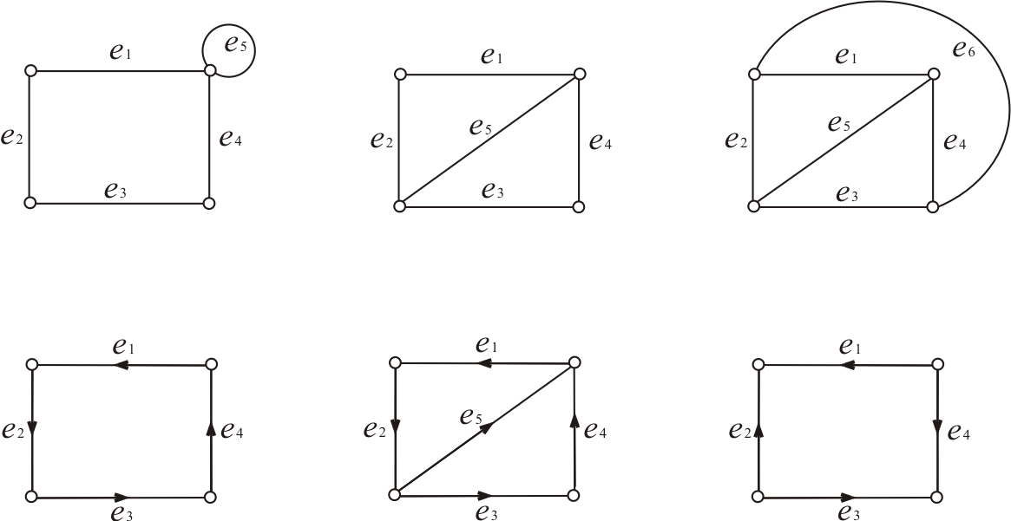
例 是否是欧拉图或半欧拉图?
欧拉图
半欧拉图
不是
欧拉图
半欧拉图
不是

Slide 28
定理6.4（欧拉，1736年）
一个没有孤立点的无向图具有欧拉通路，当且仅当它是连通的，并且或者没有奇数度的顶点或者有且仅有2个奇数度的顶点。
推论 一个连通无向图有欧拉回路当且仅当所有顶点均为偶数度。
Notes:
证明：“⇒”
设这个图有欧拉通路，由于没有孤立点，显然是连通的，我们沿着欧拉通路走，除出发点外，每经过一个顶点，要走过关联这个顶点的两条边，且由于欧拉通路每条边仅能走过一次，除了出发点和终点外，每一个顶点被欧拉通路经过的次数乘以2，即该顶点的度数。因此，除两个端点外其余顶点为偶数度。出发点出发时，走过关联它的一条边，若途中再走过，同样，每经过一次走过，关联它的二条边。若出发点不是终点，则出发点是奇数度顶点，同样终点也是奇数度定顶点。若出发点和终点一致，最后回到出发点，又仅走过关联它的一条边，故所有顶点均为偶数度。
证明：“⇐”
（1）假设图中仅有两个奇数度顶点。从其中一个奇数度顶点出发，随意地经过图中的顶点，有一个要求，走过的边不能再走。我们说如果到了一个顶点，与这个顶点关联的边全部被走过，此时，就不能再走了。到不能走时，一定是到了另一个奇数度顶点，因为途中的点，都是偶数度，有进入这个顶点的边，就会有走出这个顶点的边。若所有的边均走完了，则这条路一定是欧拉通路。否则，擦去所有走过的边，剩下的图每一个顶点全是偶数度。我们在剩下的中任取一个不是0度但已被第一次经过的顶点，从它出发，仍随意地走，要求同上。此时若不能走了，一定回到了出发点，原因也是途中每个顶点是偶数度，只有出发点，原来虽也是偶数，但出发时，走过一条边后，剩下的是奇数条边了。此时，我们重新把这两条通路变为一条通路，从奇数度顶点出发，沿第一次的路径前进，当走过第二次路径的出发点时，停止走第一次路径的路，而先沿着第二次路径前进，把第二次路径走完，回到了第一次路径中，在沿第一次路径走到其终点。这样的一条通路仍保证了每条边仅走过一次，但确实增加了长度。若走完了所有的边，则此通路即欧拉通路。若还有边没有走完，重复第二条路径的走法，由于原图的连通性，所以若有没有走完的边，一定存在已经被走过的顶点，有没有走完的边，一直进行下去，由于图中边是有限的，若干步之后，一定可以走完所有的边，产生一条欧拉通路。
（2）若原图均为偶数度顶点，我们可以任选一个顶点出发，显然，有上面证明可知，走到不能走为止时，一定回到出发点。其余同上面证明。

Slide 29
例 找欧拉通路
A G F
B C D E
从奇数度顶点走到奇数度顶点。
在顶点C可以将通路延伸如下：
ABCDGC

Slide 30
例 找欧拉通路
A G F
B C D E
在绿顶点处，走完所有黑边，再走完剩余的红边。有三种通路。

Slide 31
一笔画问题
一个图能够一笔画即此图要么没有奇数度顶点，要么仅有两个奇数度顶点。
一个无向图是否有欧拉通路的问题与此图能否一笔画是同一个问题。

Slide 32
例 判断下面两图能否一笔画出

Slide 33
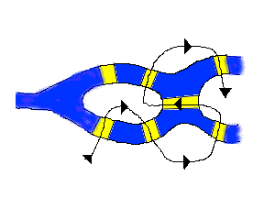
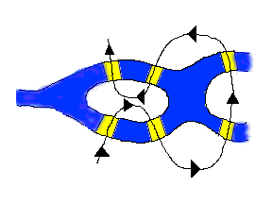
哥德尼斯堡七桥问题（续）
原问题无解。
能否通过拆掉一座桥来找到一条欧拉通路？
能否通过建一座新桥来找到一条欧拉通路？

Slide 34
例 如果可能，请画两个顶点是偶数，边是奇数的欧拉图。否则说明理由。

Slide 35
例 证明一个欧拉图不存在割边，即不存在一条边，拿去此边后，原图变成不连通的两部分。
证明: 下面证明从欧拉图中拿去任意一条边后,图还是连通的.
事实上, 假设G=(V,E)是一个欧拉图, |V|=n.
不妨假设图中欧拉回路是
v₁, v₂, v₃, ......, v_{i}, v_{i+1}, ......, v_{n}, v₁=v_{n+1}
显然,E={ {v_{i}, v_{i+1}}|1≤i≤n }
拿去任意一边{v_{i},v_{i+1}}后, 所有顶点依然连通,而且组成一个欧拉通路:
v_{i+1}, ......,v_{n}, v₁, ......,v_{i}

Slide 36
例(蚂蚁比赛问题)
甲、乙两只蚂蚁分别位于如下图中的结点A，B处，并设图中的边长度是相等的。甲、乙进行比赛：从它们所在的结点出发，走过图中的所有边最后到达结点C处。如果它们的速度相同，问谁先到达目的地？
A (甲)
B(乙)
C

Slide 37
定理6.5
（1）一个有向图有欧拉回路，当且仅当它是连通的，并且每一个顶点的入度与出度相等。
（2）一个有向图有欧拉通路，当且仅当它是连通的，并且或者每一顶点的出度等于入度；或者除二个顶点外，其余各顶点出度等于入度，这二个顶点一个入度比出度多1，一个入度比出度少1。

Slide 38

例 判断以下有向图是否有欧拉回路、欧拉通路。
解： (1)无欧拉通路，
(2)有欧拉通路，无欧拉回路，
(3)有欧拉回路。

Slide 39
例 2元2级布鲁英（De Bruijn)序列
在分四个扇区的转盘上分别刻上0、0、1、1，顺时针转动转盘，观察所看到的两位的二进制数。
00
0
1
0
1
0
0
1
10
01
1
0
1
0
1
0
1
11
0
0
0
0
1
0
1
1
0
1
1
1
0
1
0
1
0
1
0
1
Notes:
对于点a，考察a0与a1两条边

Slide 40
例 2元3级布鲁英（De Bruijn)序列
在无线电通信中，有一个有趣的有向欧拉回路的应用。假设有一个有8个不同扇区的旋转磁鼓，每个扇区要么包含一个0，要么包含1。共放置3个探测器使得它们能读出3个相邻扇区的内容，如下图所示。
下面的任务是：对每个扇区赋予1和0，使得探测器的读数能够描述旋转磁鼓的确切位置。
假设如右图所示地赋值。可以看到：读数与位置不是一一对应
（8个位置，只有2个读数）。
0
1
1
0
0
1
1
0
Notes:
补充例题

Slide 41
例 2元3级布鲁英（De Bruijn)序列
希望把8个1或0安排成一个圆环，使得每3个连续扇区的读数都是不同的。
◆ 构造以00、01、11和10作为顶点的有向图
000
00
001
◆ 从顶点ab，
10
01
到顶点b0构造一条有向边，并给这条边标记为ab0。
到顶点b1构造一条有向边，并给这条边标记为ab1。
(以00为例，结果见右图）
11
Notes:
对于点ab，考察ab0与ab1两条边

Slide 42
例 2元3级布鲁英（De Bruijn)序列
(1) 构造有向图
000
100
00
001
010
10
101
01
110
11
011
111

Slide 43
例 2元3级布鲁英（De Bruijn)序列
(2) 找欧拉圈(注意约束：各边的后两位=续边的前两位)
(3) 挑出各边的第一位
000
100
00
001
010
10
101
01
1
0
110
11
011
0
0
1
0
1
1
111

Slide 44
例 2元4级布鲁英（De Bruijn)序列
在模数转换问题中，一个转鼓的表面分为16个扇形段，如下图（a）所示，鼓的位置信息使用二进制信号表示。如下图（b）中的d、c、b、a。转鼓的扇形段使用导体材料（阴影区）和非导体材料（空白区）组成，终端a、c和d接地，而终端b不接地。为了把鼓的16个不同位置，在终端用二进制信号表示出来，这些扇形段必须按照这样一种方式构成，即应使任何四个相连扇形段中，每两个的导电和不导电的形式都不相同。问题是确定导电和不导电扇形段的这种排列是否存在，若存在的话，求出这样一个排列。设二进制数字0表示一个导电扇形段，二进制数字1表示一个不导电扇形段。这个问题可以重述如下：把16个二进制数字排成一个环形，使得四个一次相连的数字所组成的16个序列均不同。

Slide 45
例 2元4级布鲁英（De Bruijn)序列
０
１
１
０
０
１
０
１
１
０
０
１
１
１
０
０
Notes:
对于点abc，考察abc0与abc1两条边

Slide 46
例 2元n级布鲁英（De Bruijn)序列
能把 2^{n}个二进制数字排列成一个环形阵列，使得这个排列里，任何n个依次相连的数字构成的序列，共有 2^{n}个均不同的序列。
为了证明这一个点，我们构思一个具有2^{n-1}个顶点的有向图，这些顶点标以 2^{n-1}个n-1位的二进制数，并且从标有 a₁a₂…a_{n-1}的顶点到标有a₂a₃…a_{n-1}0的顶点和标有 a₂a₃…a_{n-1}1的顶点各有一条边，这两条边分别标上a₁a₂…a_{n-1}0和 a₁a₂…a_{n-1}1。显然这样一个图存在欧拉圈，而这个圈就对应于 2^{n}个二进制数字所组成的一个环形排列。
Notes:
一条闭串项链由35颗珠子组成，珠子的颜色共分7种。从7种颜色中选3种共有35种不同组合。
请找出一种珠子安排，令这35种不同颜色组合在项链的每3颗相连珠子中恰好出现1次。

Slide 47
中国邮递员问题
最后介绍一下“中国邮递员问题”（The Chinese Postman Problem）。
我国数学家管梅谷于1962年首先提出这个问题，并得到一些结果，得到世界同行们的承认。该问题是说：邮递员从邮局出发在他的管辖区域内投递邮件，然后回到邮局。自然，他必须走过他所辖区域内的每一条街道至少一次。在此前提下，希望找到一条尽可能短的路线。

Slide 48
中国邮递员问题
设G=〈V,E,w〉是一带权图，L是G的一条回路，称 ∑w(ei) 为L的权。中国邮递员问题就是在带非负权的连通图中找到一条权最小的走遍所有边的回路，称此回路为最佳周游。
若G是欧拉图，则G中的任何一条欧拉回路均是最佳周游，而寻找欧拉回路的Fleury算法(1921年)为解决这一问题提供了切实可行的方法。
对于非欧拉图，也有相应的算法 (1973年，Edmonds和Johnson给出了解法) 。
Notes:
求Euler回路的弗罗莱 (Fleury)算法(1921年)
(1) ∀v₀∊V, 令W₀=v₀。
(2) 假设迹 W_{i}=v₀e₁v₁⋯e_{i}v_{i}已经选定，那么按下述方法从E-{e₁, ⋯e_{i}} 中选取边e_{i+1}：
（ i ） e_{i+1} 和 v_{i} 相关联；
（ ii ）除非没有别的边可选择，否则 e_{i+1} 不是Gi=G-{e₁, ⋯,e_{i}} 的割边(cut edge)。(所谓割边是一条删除后使连通图不再连通的边)。
(3) 当第(2)步不能再执行时，算法停止。

Slide 49
作业16
6.5
补充题 问完全图K_{n}与完全二部图K_{n,m}分别是欧拉图的充分必要条件是什么?试证之。

Slide 50
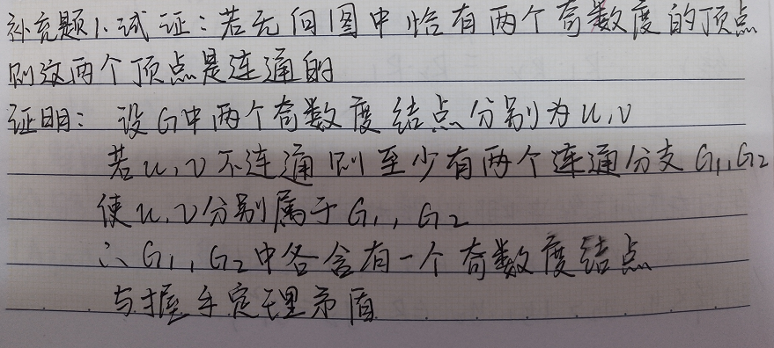
作业14参考解答

Slide 51
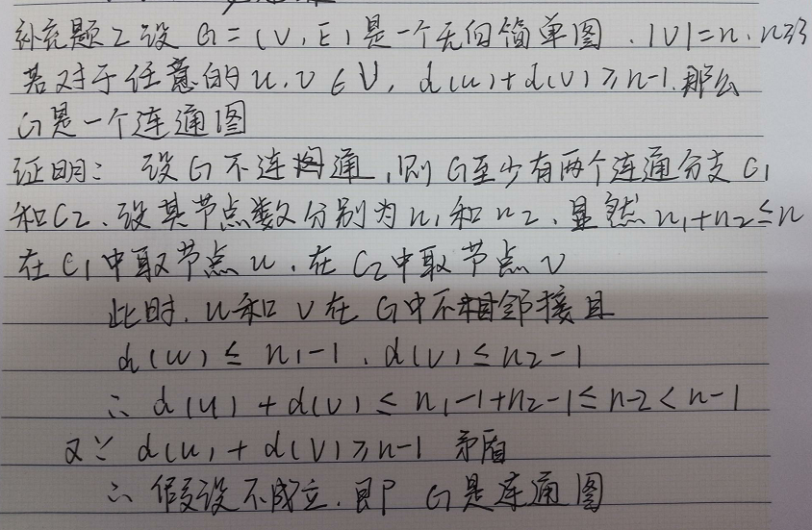

Slide 52
证明：在n(≥2)阶无向简单图中，至少有两个顶点的度数相同。
证：（1）如果每个顶点的度数都不为零，则
度数最多有n-1种情况： 1,2,…, n-1。
由鸽巢原理，至少有两个顶点的度数相同。
（2）如果恰有一个顶点的度数为零，其它顶点的度数都不为零，则对其它的n-1顶点来说，度数最多有n-2种情况：1,2,…,n-2。
由鸽巢原理，这n-1人中至少有两个顶点的度数相同。
（3）如果至少有两个顶点的度数为零，则结论显然成立。
Notes:
证明: 在多于或等于2个人的人群中，至少有两个人在这群人中朋友数相同
证：（1）如果每个人的朋友数都不为零，则
朋友数最多有n-1种情况： 1,2,…, n-1。
由鸽巢原理，至少有两个人的朋友数相同。
（2）如果恰有一个人的朋友数为零，其他人的朋友数都不为零，则对其他的n-1人来说，朋友数最多有n-2种情况：1,2,…,n-2。
由鸽巢原理，这n-1人中至少有两个人的朋友数相同。
（3）如果至少有两个人的朋友数为零，则结论显然成立。

Slide 53
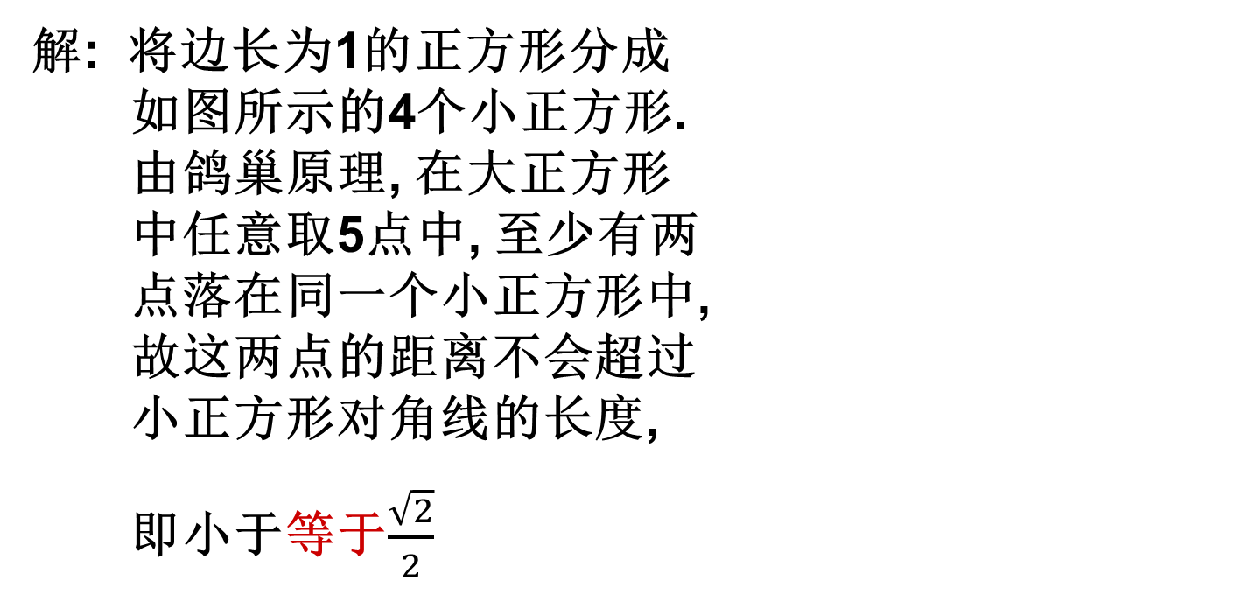
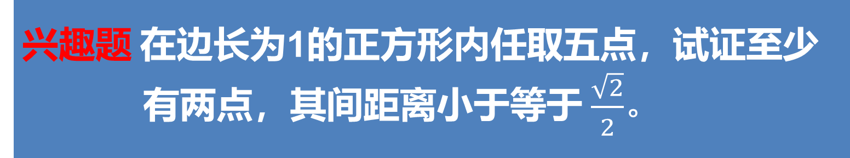
兴趣题 在边长为1的正方形内任取五点，试证至少有两点，其间距离小于等于 $\frac{\sqrt{2}}{2}$。
解: 将边长为1的正方形分成
如图所示的4个小正方形.
由鸽巢原理, 在大正方形
中任意取5点中, 至少有两
点落在同一个小正方形中,
故这两点的距离不会超过
小正方形对角线的长度,
即小于等于$\frac{\sqrt{2}}{2}$

